Slide 1
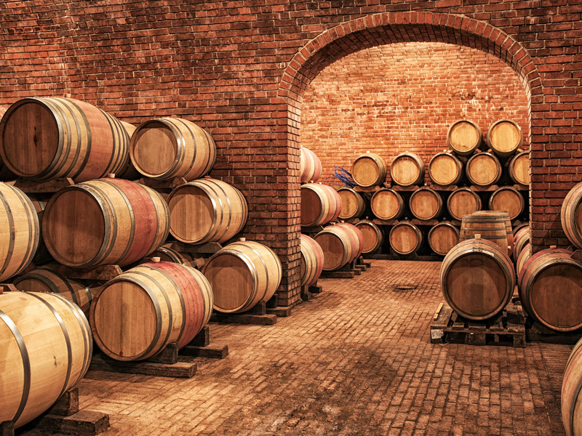
¿Cómo elegir un buen vino sin ser un experto?
EDA
Cristina Pérez Fernández

Slide 2
— HIPÓTESIS INICIAL
“Un Ribera Crianza es siempre una apuesta segura.”

Slide 3

01
02
¿QUÉ VAMOS A ANALIZAR?
03
04
CALIDAD
MERCADO VITIVINÍCOLA ESPAÑOL
PRECIO
POPULARIDAD
Y FAMA

Slide 4
01
MERCADO VITIVINÍCOLA ESPAÑOL
Características, regiones y bodegas de los vinos españoles

Slide 5
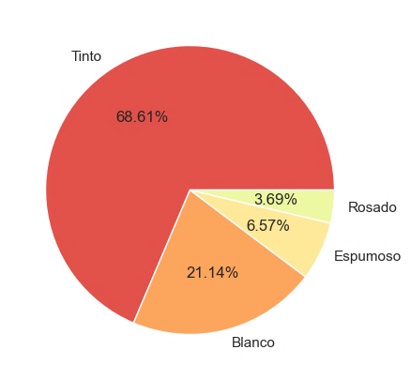
CLASES DE VINO
Tinto
Blanco
Rosado
Espumoso

Slide 6
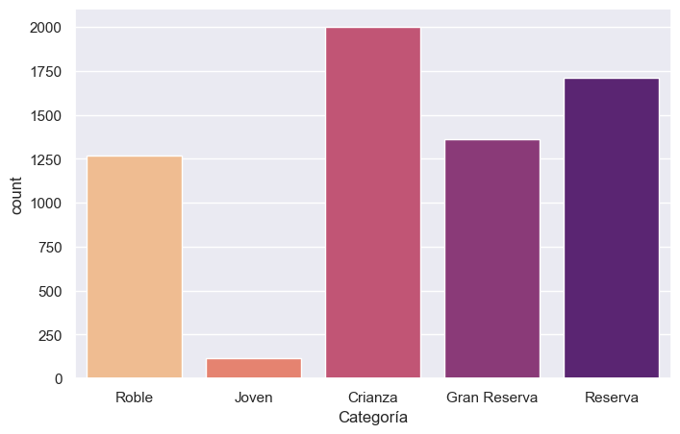
CATEGORÍAS DE VINO
VINO TINTO
En función de:
Edad
Envejecimiento
Categorías:
Joven
Roble
Crianza
Reserva
Gran Reserva

Slide 7
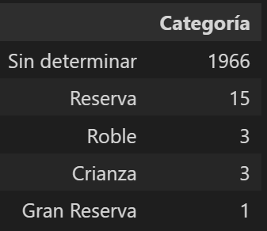
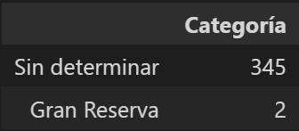
CATEGORÍAS DE VINO
VINOS BLANCOS Y ROSADOS
En función de:
Edad
Envejecimiento
Blancos
Rosados
Categorías:
Joven
Roble
Crianza
Reserva
Gran Reserva

Slide 8
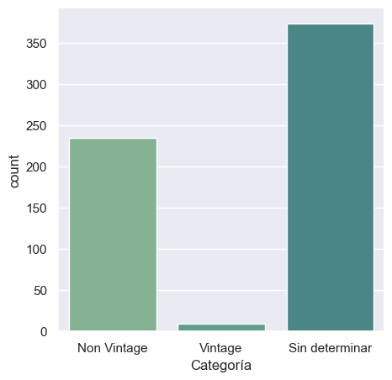
CATEGORÍAS DE VINO
VINOS ESPUMOSOS
Según método:
Mezcla de añadas
Sin mezcla
Categorías:
Non Vintage
Vintage

Slide 9
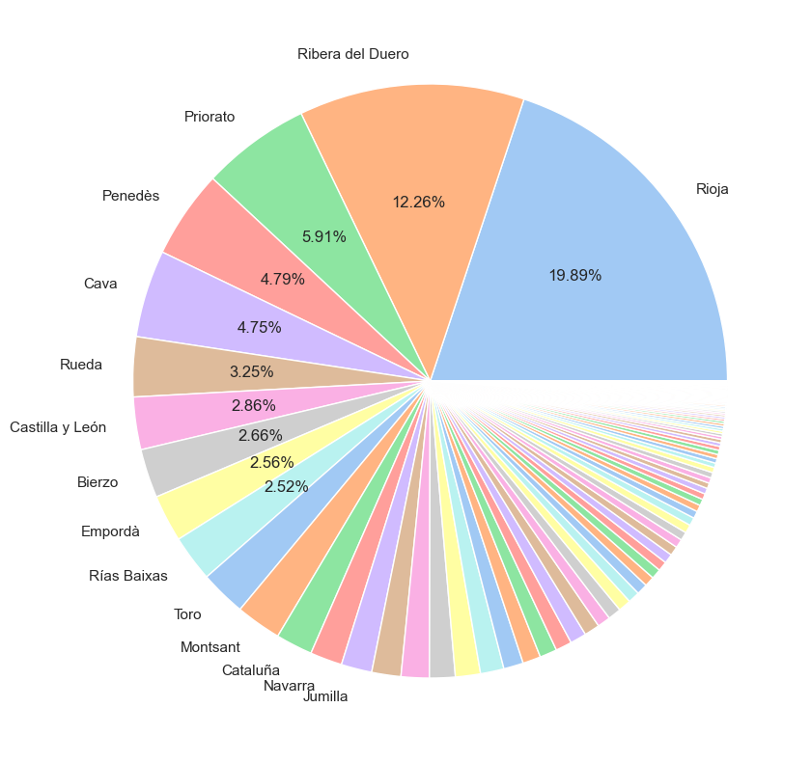
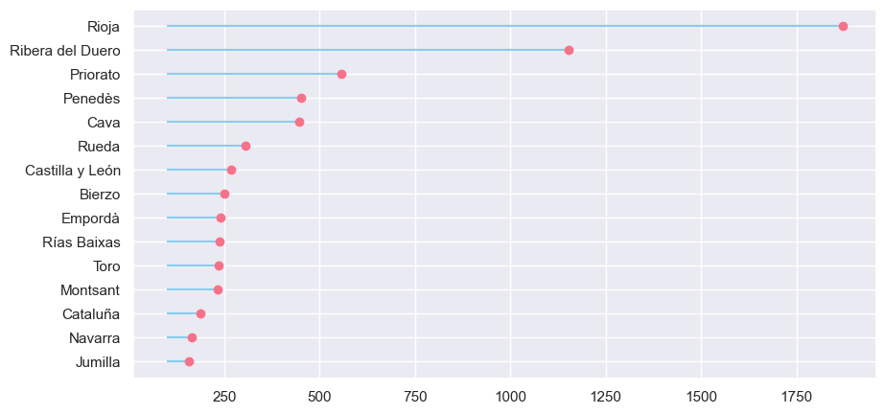
REGIONES VITIVINÍCOLAS
TOP 15

Slide 10
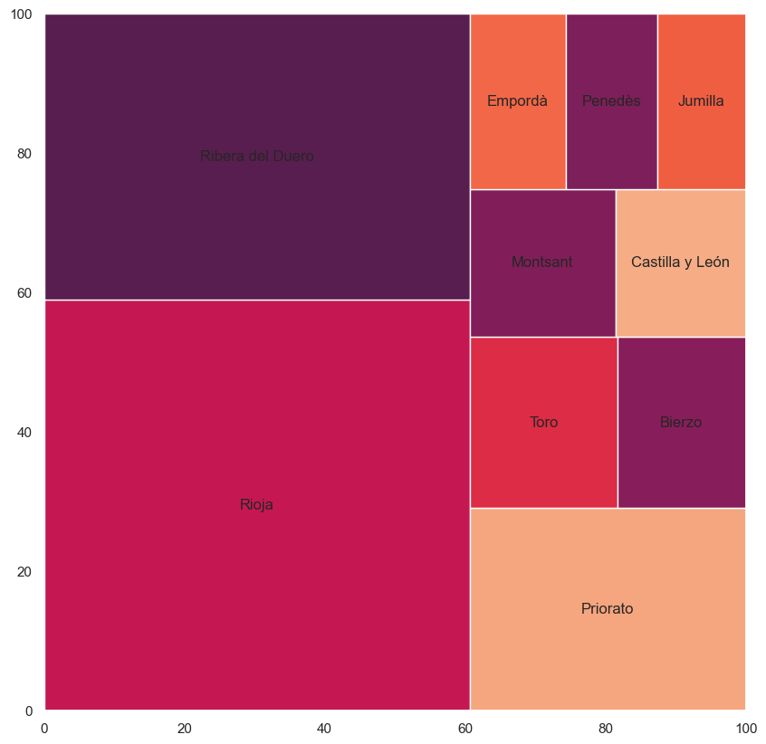
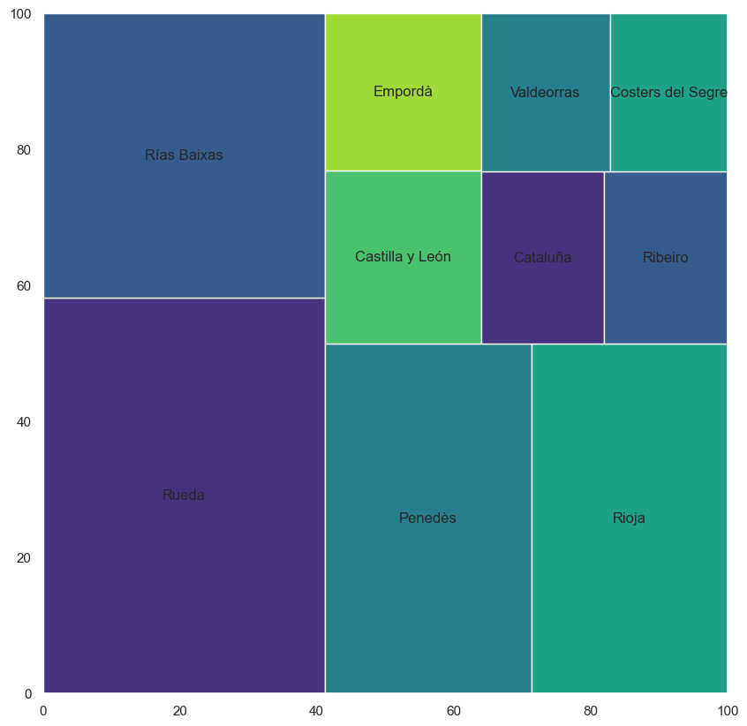
REGIONES DESTACADAS
TINTO
BLANCO

Slide 11
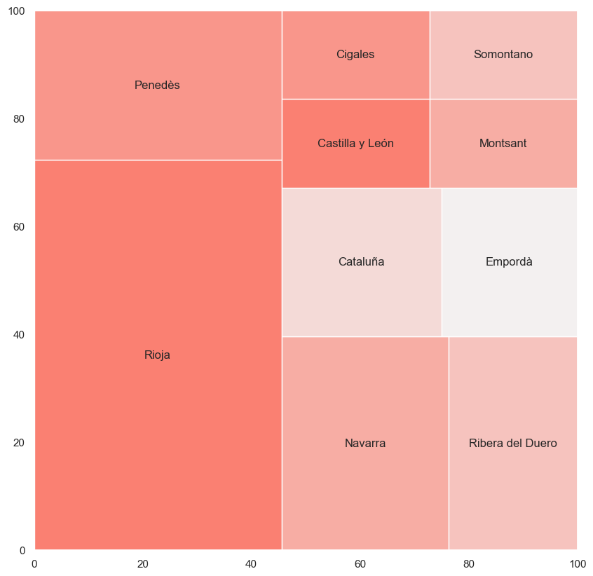
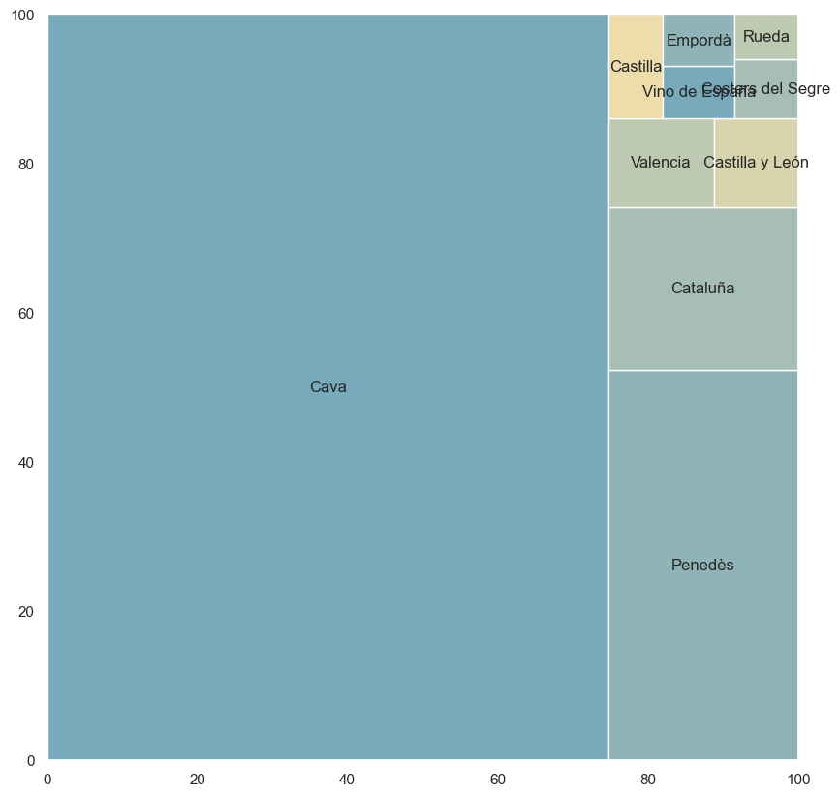
REGIONES DESTACADAS
ROSADO
ESPUMOSO

Slide 12
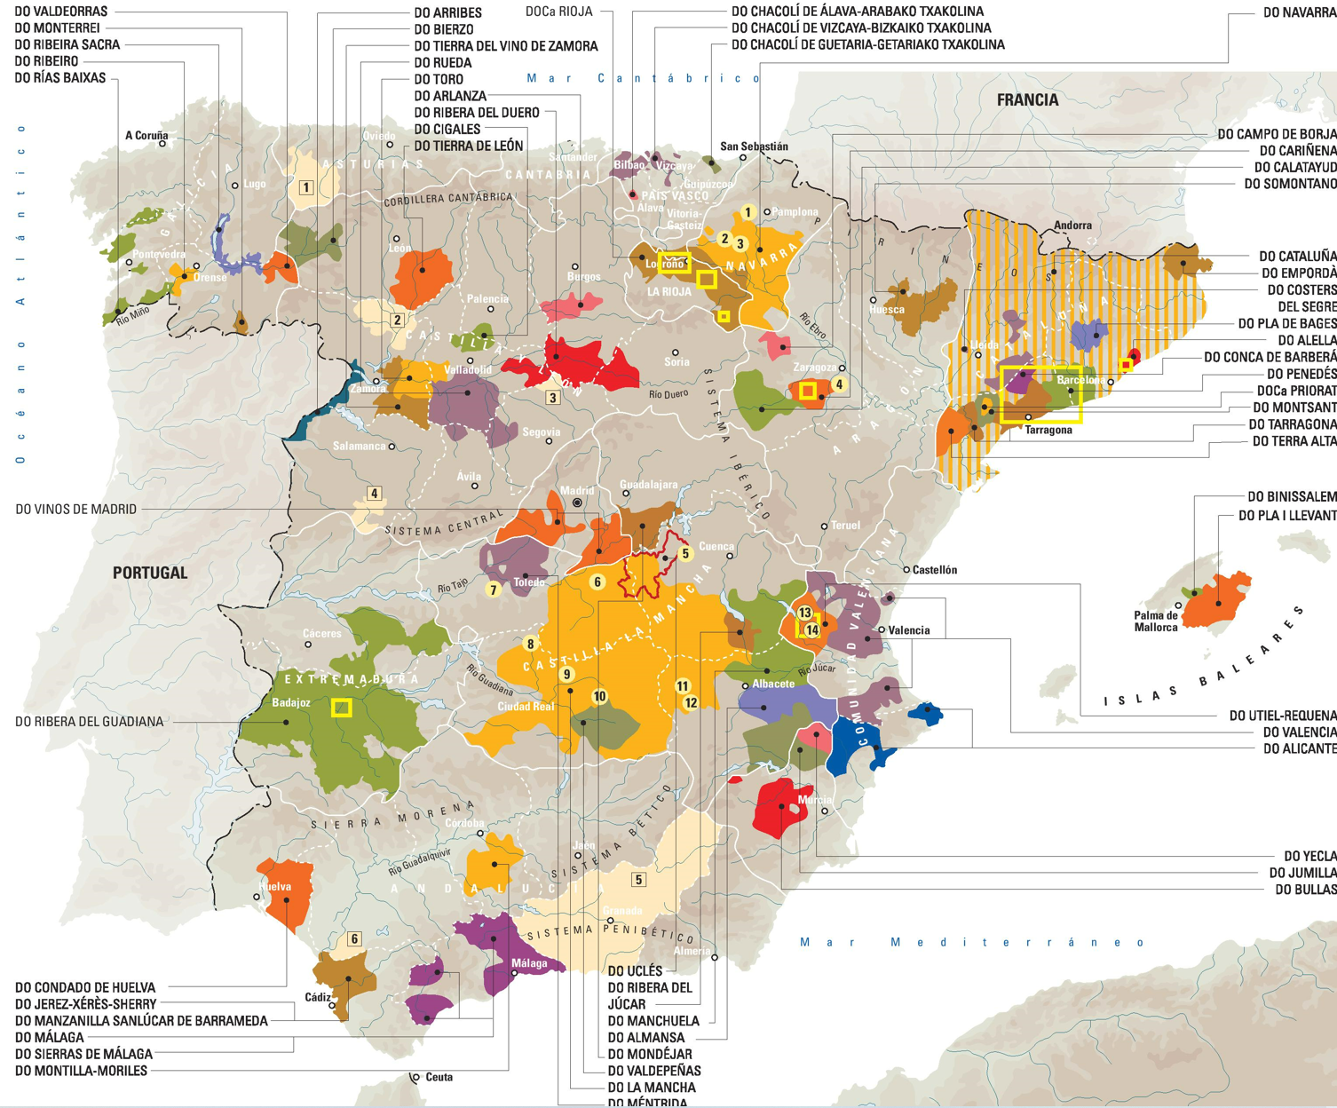
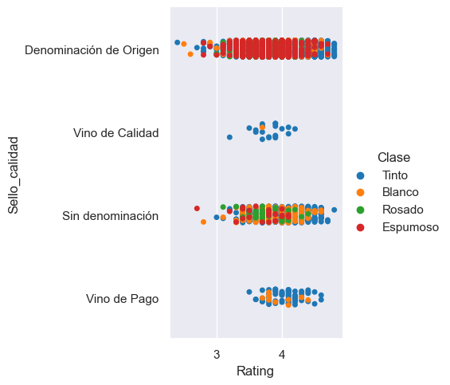
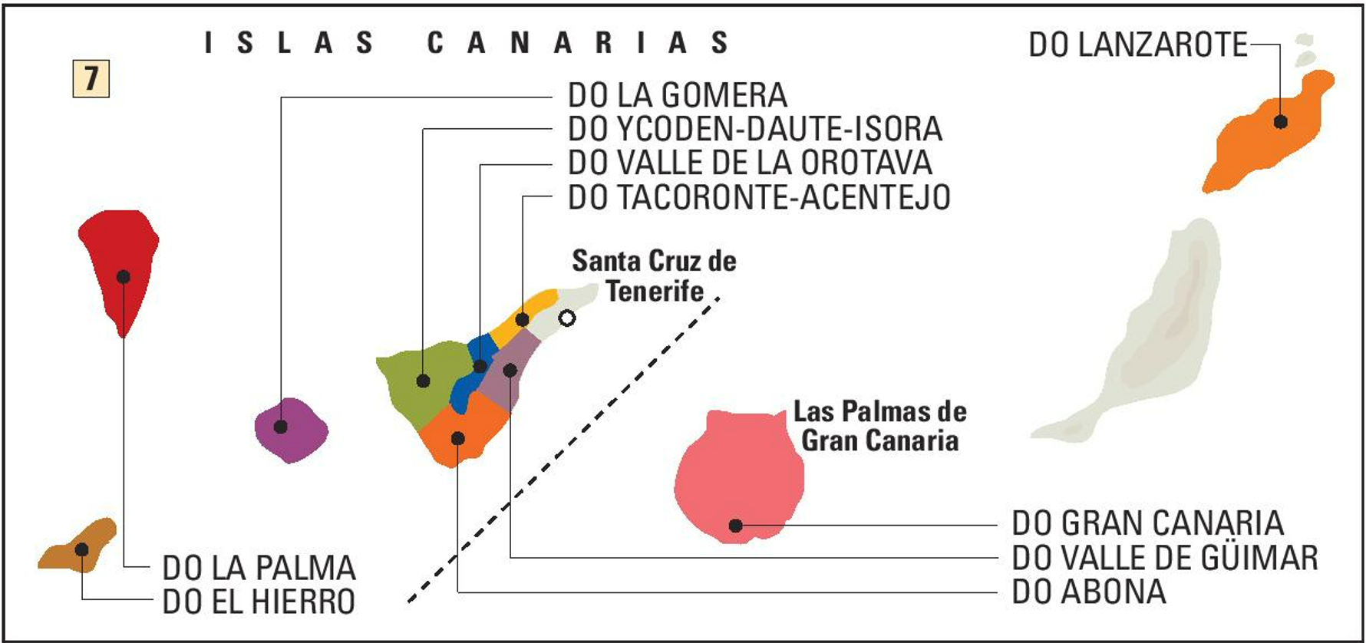
DENOMINACIONES DE ORIGEN

Slide 13
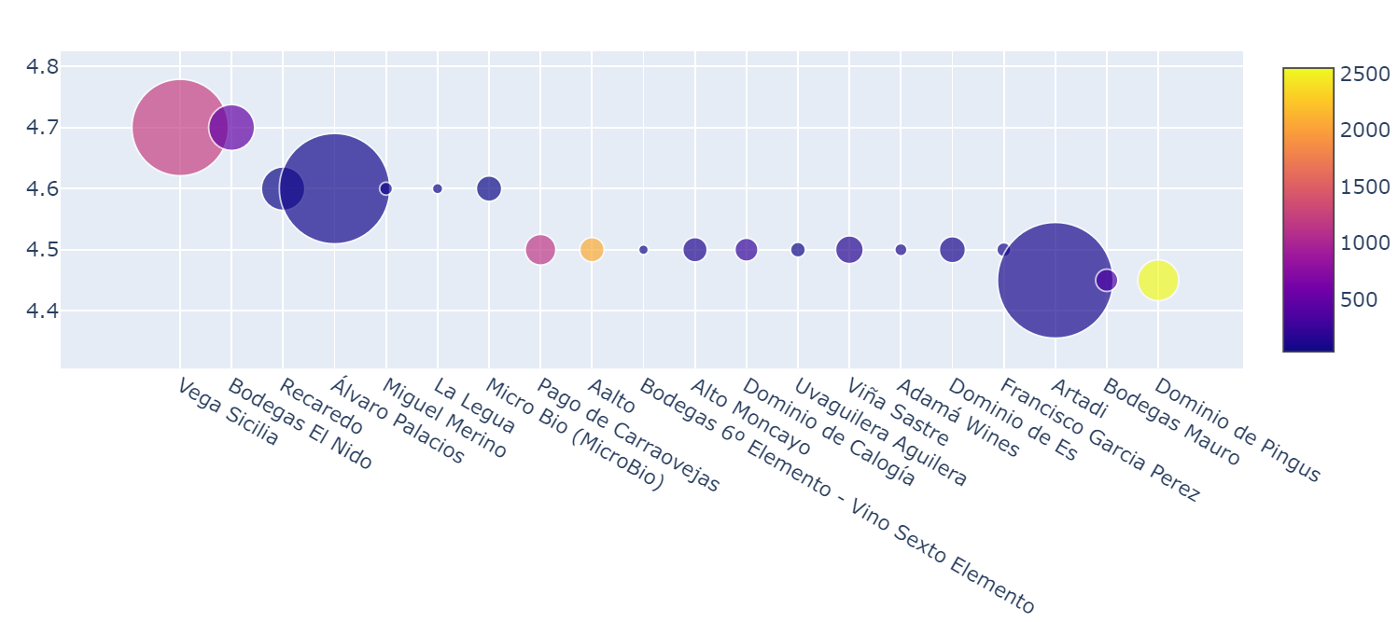
BODEGAS
ranking_bodegas

Slide 14
CALIDAD
02
Ante todo, de buena cosecha

Slide 15
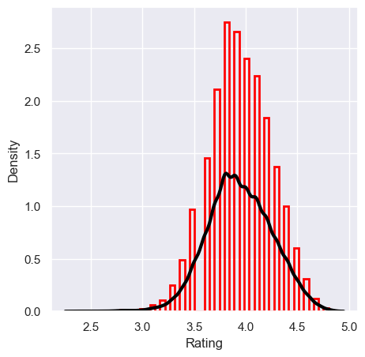
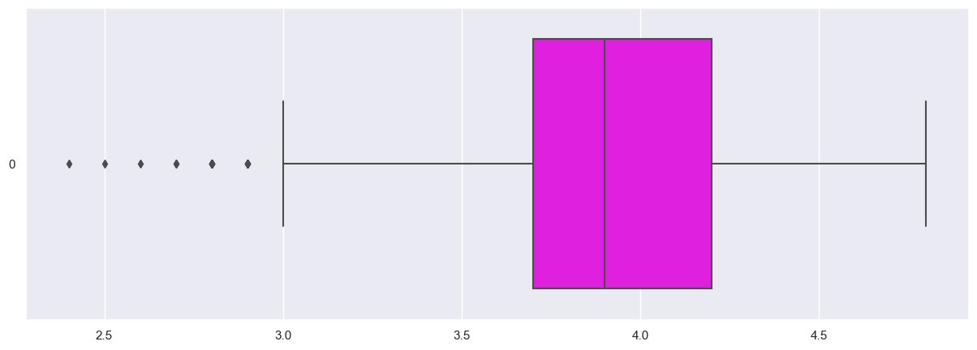
CALIDAD EN FUNCIÓN DEL RATING
Distribución de densidad del rating
Outliers

Slide 16
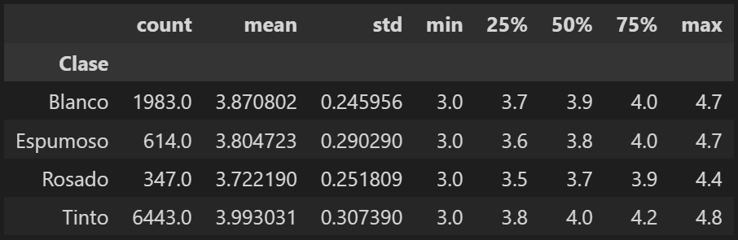
PRIMER FILTRO: CALIDAD
Filtrado basado en:
Rating > mediana
Consistencia:
nº de reseñas > q1

Slide 17
PRECIO
03
Si el vino es bueno: ¿por qué pagar más?

Slide 18
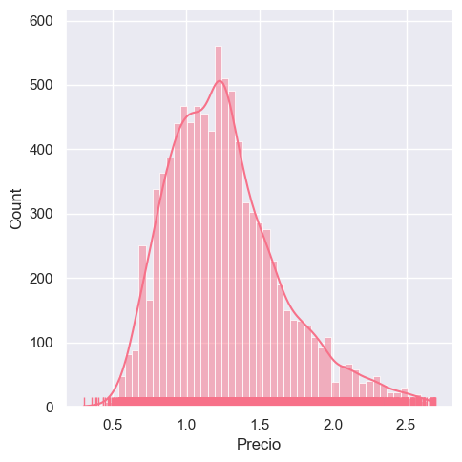
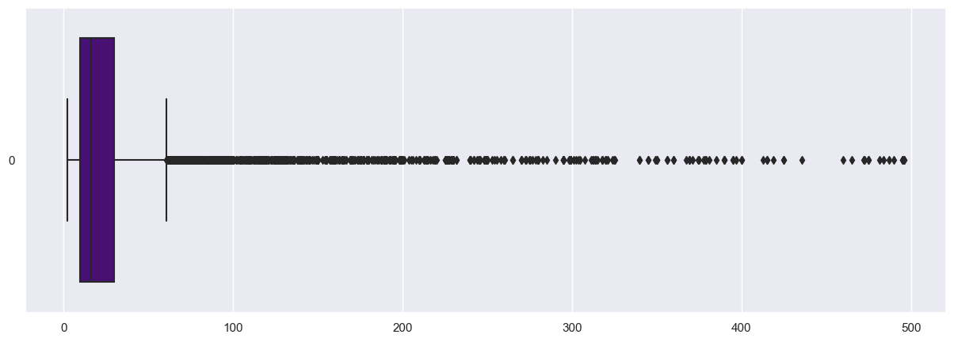
PRECIO
Distribución de densidad del precio
Outliers

Slide 19
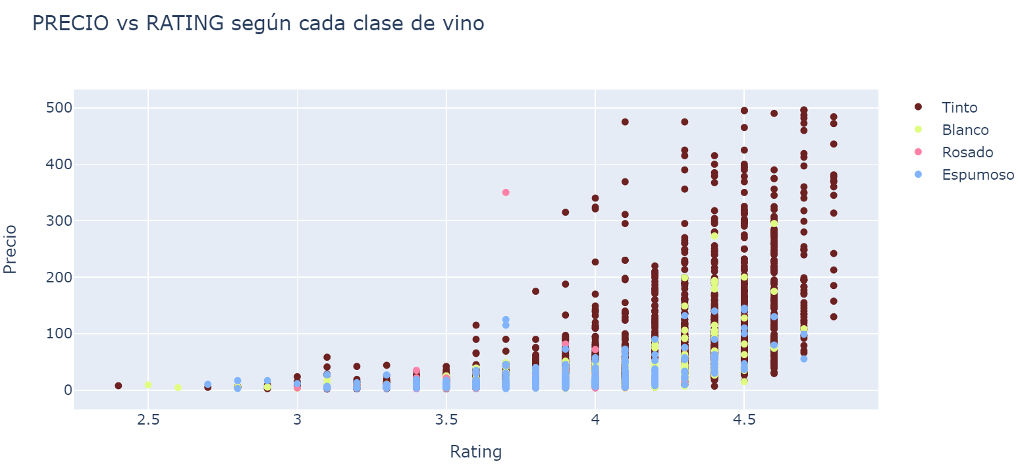
PRECIO vs RATING
Precio VS Rating

Slide 20
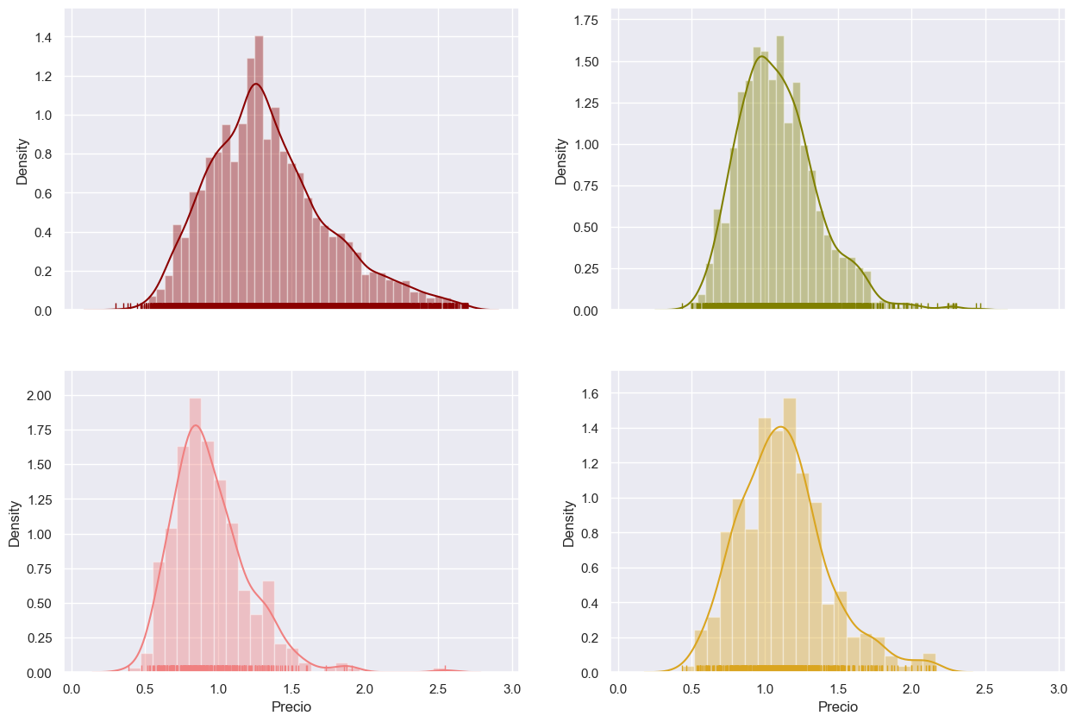
SEGUNDO FILTRO: PRECIO
Filtrado basado en:
Precio máximo
P < q3 + 1.5*IQR

Slide 21
04
POPULARIDAD Y FAMA
Para quedar bien…

Slide 22
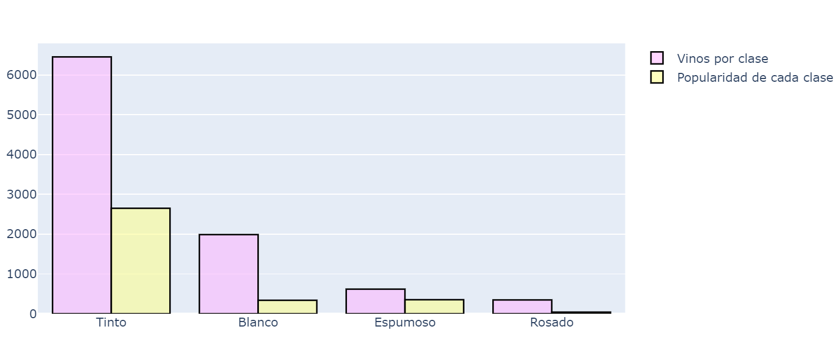
POPULARIDAD Y FAMA
Basado en:
Nº de reseñas
Rating de bodegas
Diferencia entre presencia en el mercado y popularidad entre los usuarios:
popularidad

Slide 23
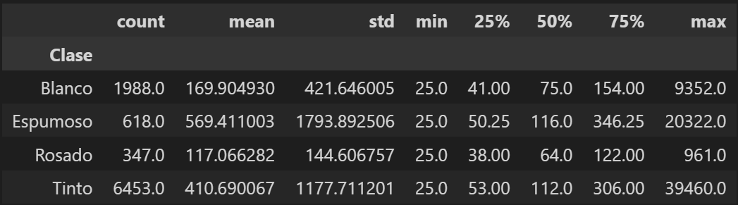
TERCER FILTRO: POPULARIDAD DE LA REGIÓN
Dadas las diferencias entre clases de vino, vamos a evaluar la popularidad de las regiones según las distintas clases
Filtrado:
Top 20 de regiones populares según clase de vino
Regiones con la mediana del nº de reseñas > mediana de nº de reseñas de la clase de vino

Slide 24
CUARTO FILTRO (FINAL): FAMA DE LA BODEGA
Filtrado:
Top 20 de las bodegas más valoradas para cada clase de vino
Top 20 de los vinos restantes ordenados según precio
Top 20 de los vinos restantes ordenados según rating
Para obtener el ranking final, “mergeamos” los mejores vinos según precio y según rating que nos han quedado tras los cuatro filtros aplicados.

Slide 25
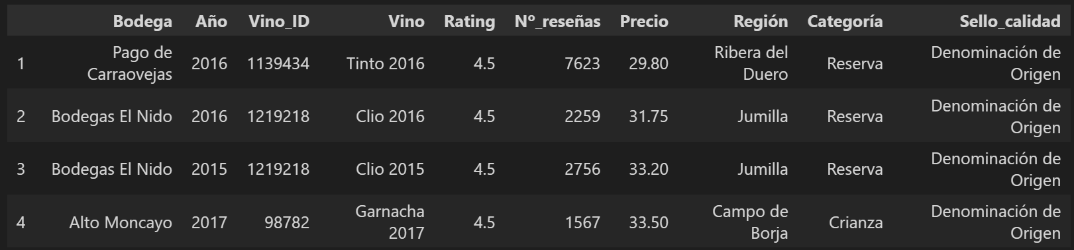
RANKING FINAL
TINTO

Slide 26
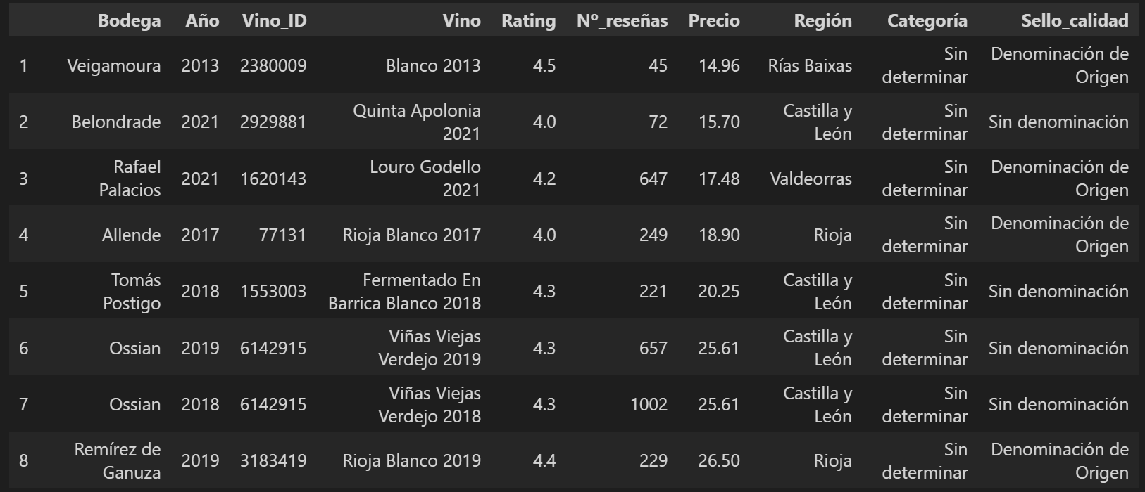
RANKING FINAL
BLANCO

Slide 27
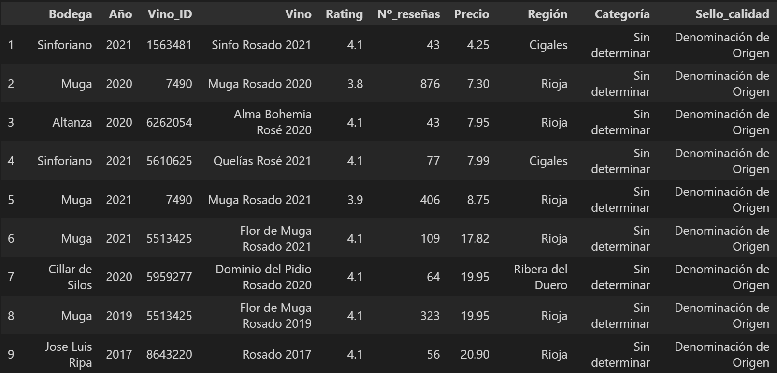
RANKING FINAL
ROSADO

Slide 28
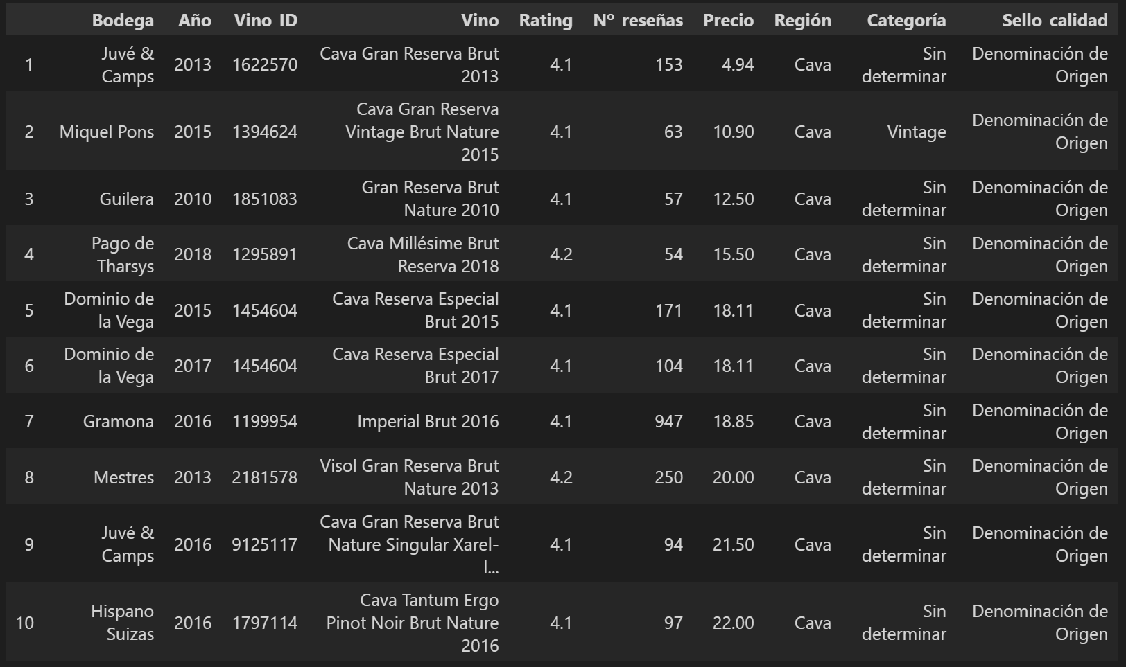
RANKING FINAL
ESPUMOSO

Slide 29
¡Qué viva el vino! Muchas gracias.
EDA
Cristina Pérez Fernández

